Slide 1
Jetzt machen
Folders checken!!
Taefelchen raus haben!
Du hast einen dummen Freund/eine dumme Freundin! Er/Sie braucht Hilfe!! Gib ihm/ihr Ratschläge!!
Sie isst sehr viele Hamburgers, Bonbons und Pizza und trinkt nur Soda! Was soll sie tun?!
Sie ist immer müde! Was soll sie tun?!
Er wird zu dick!! Was soll er tun?!
Er ist schwindeling und hat Fieber. Er kann nicht lange stehen, ist erschöpft und hat Schnupfen. Er hat auch Husten, und der Kopf tut ihm weh. Was soll er tun?!

Slide 2
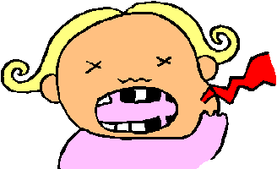

Slide 4
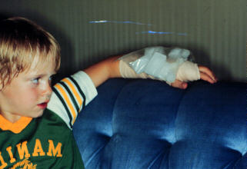

Slide 5
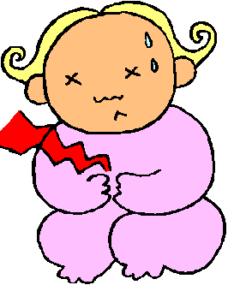

Slide 6
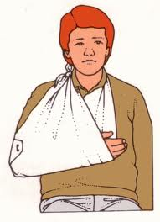

Slide 7
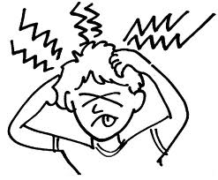
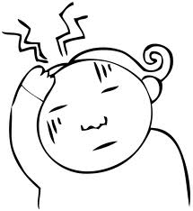

Slide 8
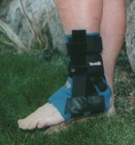

Slide 9
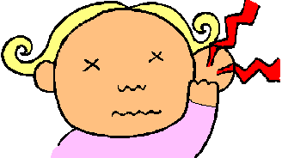

Slide 10
Krankheiten: was soll ich tun?!

Slide 11
Die grippe

Slide 12
Die erkältung

Slide 13
Der krebs

Slide 14
Die halsentzündung

Slide 15
Der herzinfarkt

Slide 16
Ein gebrochenes bein

Slide 17
Die depression

Slide 18
Eine angststörung

Slide 19
Eine Schlafstörung

Slide 20
Was soll ich tun? Hast du einen Ratschlag?
Anna / trinken / Hustensaft
Sven / Asperin / nehmen
Gerd / nicht / gehen / zur Schule
Rudi / machen / eine Kur / im Schwarzwald
Jakob / ins Bett / legen / dich

Slide 21
Was soll ich tun? Hast du einen Ratschlag?
Marianne / lesen / ein Buch
Zu Hause / bleiben / Susi
Dirk / keine Bonbons / essen
Sabine / deine Mutter / (an)rufen
Maria/ (aus)ruhen / zu Hause / dich

Slide 22
Hilfe! Ich fűhle mich nicht wohl.
Ich habe Bauchschmerzen. Was soll ich tun?
Ich habe Fieber. Was soll ich tun?
Ich habe mir das Bein verletzt? Was soll ich tun?
Ich habe Husten, Halsschmerzen und ich kann nicht schlucken. Was soll ich tun?

